Slide 1
캡스톤 디자인
201501465 이수경
201501472 이지은
201501498 황은빈

Slide 2
지하철
Q1. 왜 밀고 들어갈까?
Ans. 자리에 빨리 앉고 싶어!
혹시나 자리가 있을까?
Sol. 자리표시기능
-> 만석일 경우는 만석
-> 5자리 이상 남은 경우
몇 좌석 남아있는지 표시
Notes:
Sol에서 좀더 수정을 하거나 없애거나 해야할거같음 Feedback 부탁쓰

Slide 3
지하철
Q2. 지하철문 끼임 사고 줄이고 싶다
Ans. 장애물 감지 센서 -> 이미 시행 중
하지만 사고가 나는 원인?

Slide 4
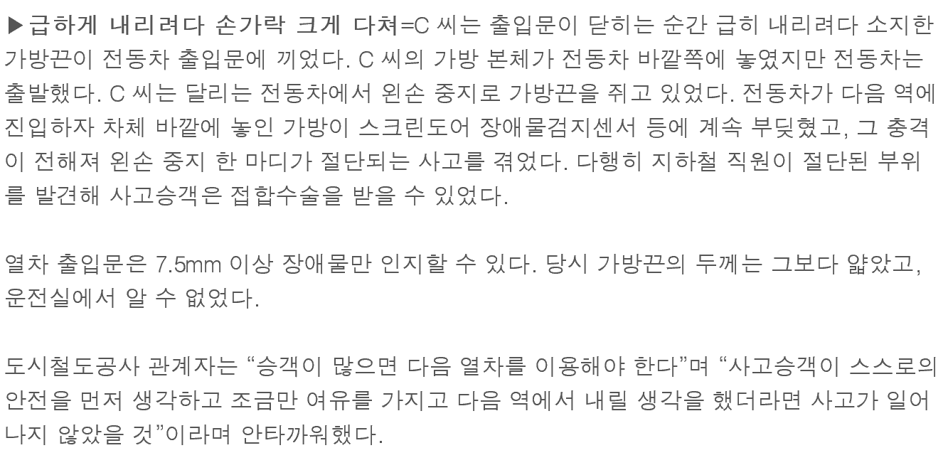
지하철
하지만 사고가 나는 원인?
-> 센서는 7.5mm이상 장애물만 인지 가능.
-> 사고가 나는 이유는 사람이 아닌 가지고 있는
소지품에 의해서 끼임이 발생

Slide 5
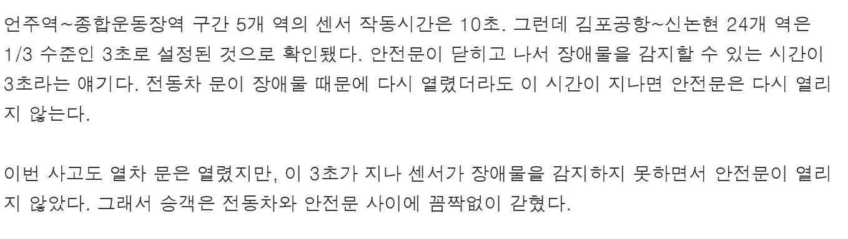
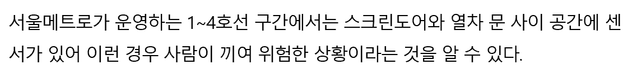
지하철
하지만 사고가 나는 원인?
-> 안전문 센서의 경우는 작동시간이 3초
-> 3초 후에 장애물이 끼이면 센서가 작동하지 않아 사고 발생
=> 승객들과 기관사가 주의를 기울이면 해결 가능

Slide 6
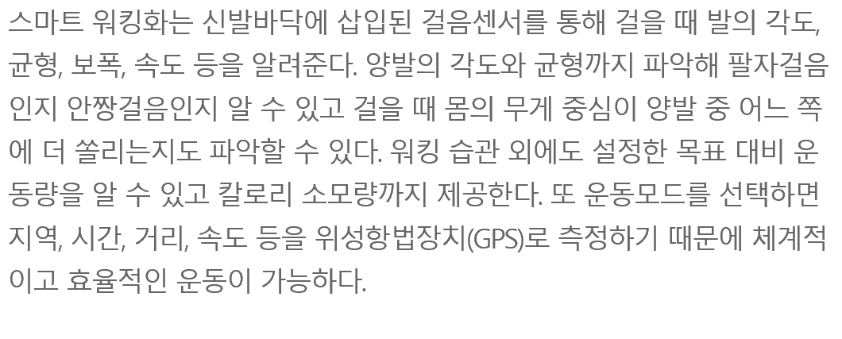
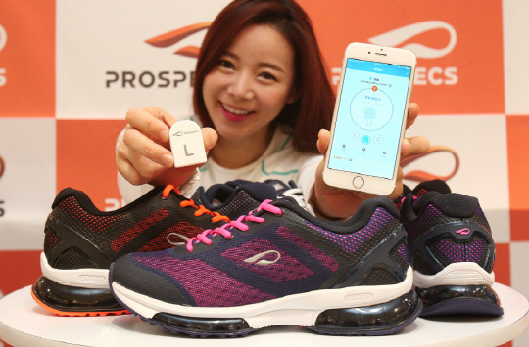
팔자걸음 교정
프로스펙스- 스마트 워킹화
이미 만든 회사가 있으므로 기술적으로
가능할 것으로 예측 -> 하지만 이미 완벽한 제품

Slide 7
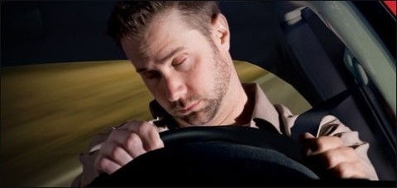
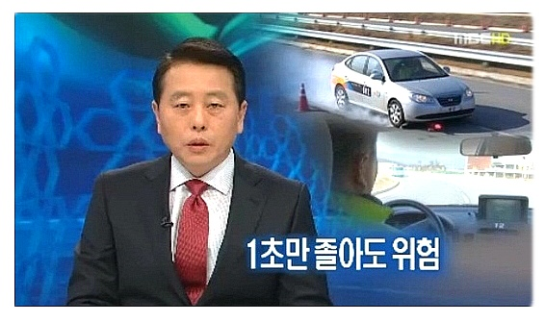
졸음운전 방지 시스템
Q. 졸음운전으로 인한 사고를 줄일 수 없을까?

Slide 8
졸음운전 방지 시스템
Q. 졸음운전으로 인한 사고를 줄일 수 없을까?
Sol. 운전자의 눈을 인식하여 졸고 있는지 감지
운전자 눈
인식
감은 눈
인식
3초 이상 지속
경고음 발생
+
대화 걸기

Slide 9
졸음운전 방지 시스템
인식 방법
-> 얼굴인식 알고리즘 OpenCV 사용
-> 얼굴 중 눈을 집중
-> 눈이 감겼는지 인식

